Slide 1
早自修 7:50~8:05 MSSR晨讀 請安靜閱讀 第三節考1200單
Notes:
注意：若要變更此投影片上的影像，請選取該影像並將它刪除。然後按一下預留位置中的 [圖片] 圖示
以插入您自己的影像。

Slide 2
週一課表
自自數護眼國
打菜/量體溫、用餐
12:15潔牙、午睡
社英綜

Slide 3
下課５分鐘～ 請大家帶自然簿本 到走廊依照號碼排隊 小老師請檢查物品帶齊後 再帶隊到自然教室上課
㊣桌面清空 椅子靠攏 桌子對線㊣

Slide 4
第三節 數學課 下課要做 護眼操
50單小挑戰101-150 11:00---cups的考驗1-2
寫數課92-93 線上作業-因材網7-8

Slide 5
下課了～先做護眼操 記得喝水 上廁所 室外走走 望遠凝視
缺交作業 請靜思反省 加強學習
Notes:
注意：若要變更此投影片上的影像，請選取該影像並將它刪除。然後按一下預留位置中的 [圖片] 圖示
以插入您自己的影像。

Slide 6
第四節 國語課
國作9
今天線上作業
錄 第10課 課文大意
國10預習單Q&A
課文重點解析檢查課本筆記

Slide 7
午餐時間
１２：１５潔牙
１２：２５午睡
Notes:
注意：若要變更此投影片上的影像，請選取該影像並將它刪除。然後按一下預留位置中的 [圖片] 圖示
以插入您自己的影像。

Slide 8
午休整潔活動 廁所和教室各1人 掃地＋拖地 週二午休 英語說故事練習
感謝 采瑜 協助整理教室整潔
Notes:
注意：若要變更此投影片上的影像，請選取該影像並將它刪除。然後按一下預留位置中的 [圖片] 圖示
以插入您自己的影像。

Slide 9
下課５分鐘～ 請大家拿出社會簿本 小老師請開電子書
◎電器長請開電燈◎

Slide 10
下課10分鐘～ 英語三本一盒 請大家到外面排隊 小老師請檢查、整隊

Slide 11
第七節 綜合課 分組照-小組討論時間
生活照分組
(分4組，可變化造型)
男1組：１２３４５６
男2組：７８９101112
女1組：1314151617
女2組：181920212223
小組工作分配
6種默契動作
預排試拍任務
過關者就自習

Slide 12
分工合作，大家都輕鬆
小組長：聚集大家討論，默契動作至少6個
設計師：請大家排好位置，站在前面看一下
司令官：每次拍照時，要喊123，大家一起說YA
開心果：提醒微笑，如：西瓜甜不甜?62帥不帥?
若5-6人一組，可增加職位，如：副組長、大眼睛

Slide 13
生活照拍照技巧大公開
1.疊疊樂：高低差
2.排排站：❶站❷坐❸躺
3.有造型：❶星星❷坐❸躺
大方+微笑，
就是自信，就是好看!

Slide 14
專屬的默契動作
超級巨星/搭肩好夥伴/擊掌加油/62我最高
疊疊樂321/ 62超人/左左右右/疊疊樂我愛62
一字趴/排排站超人/站衝向終點線/帥氣62
你們的專屬動作?

Slide 15
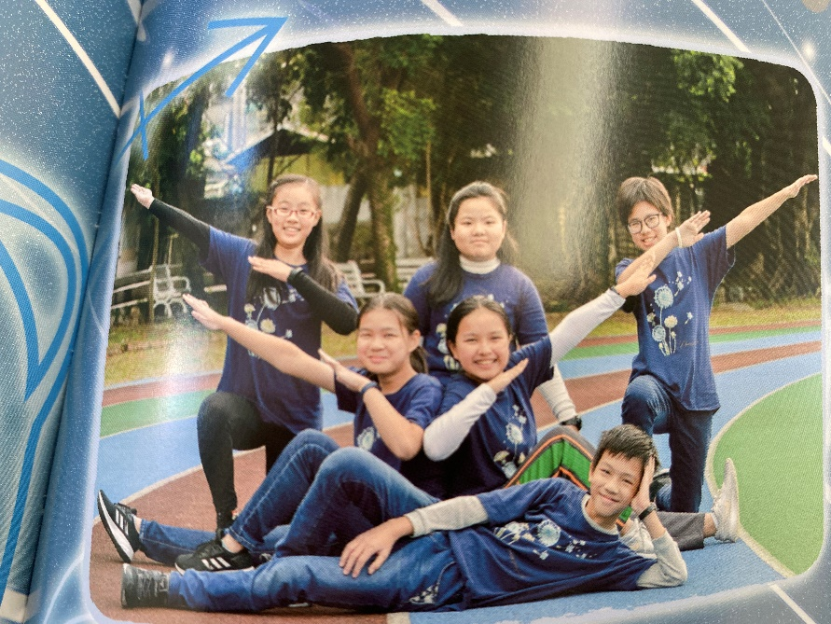
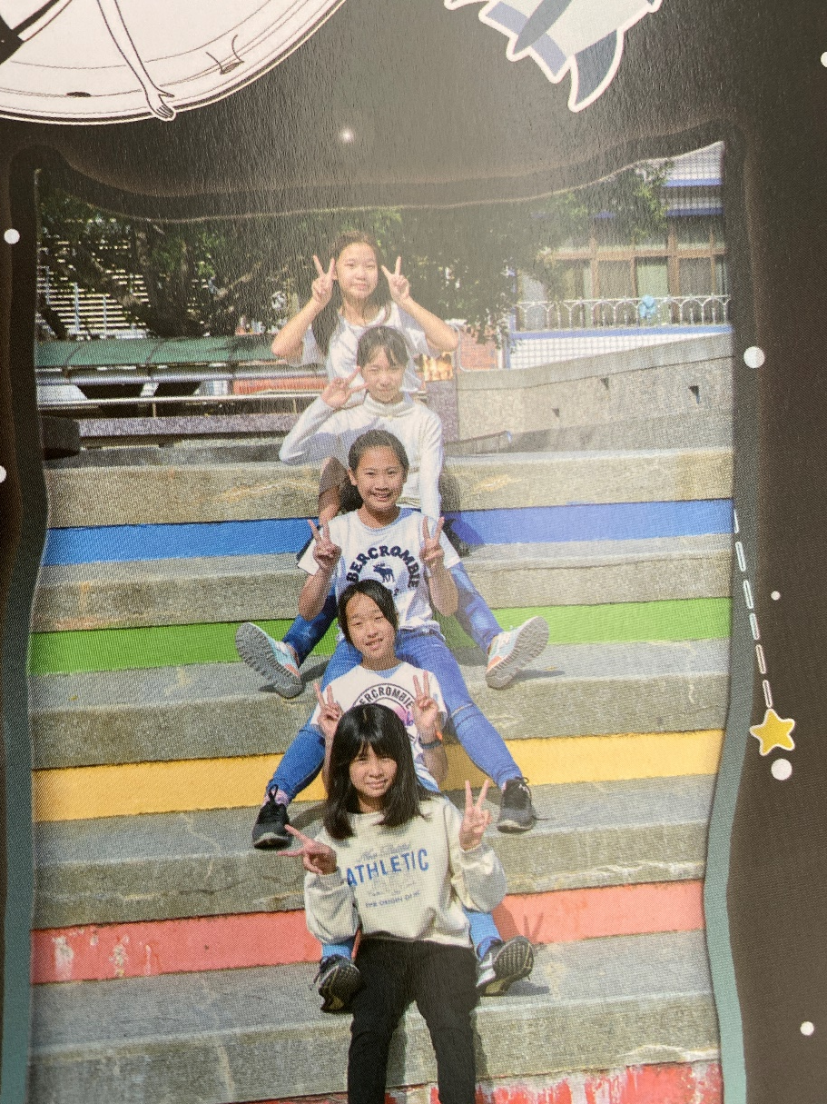
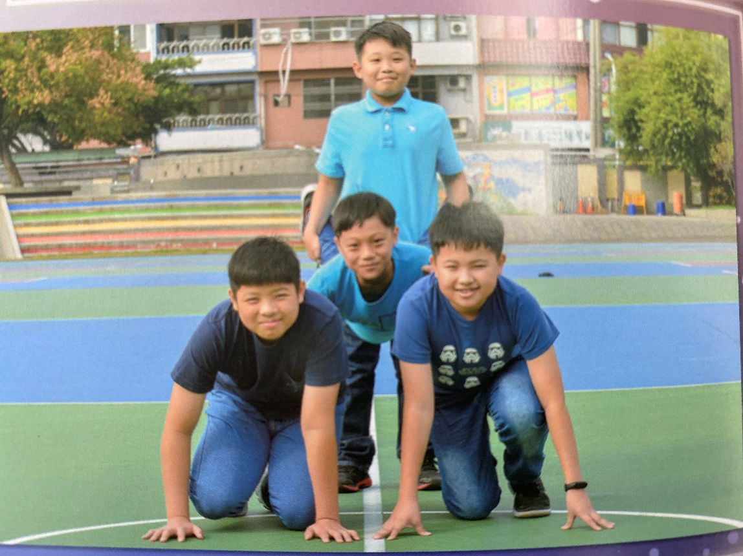
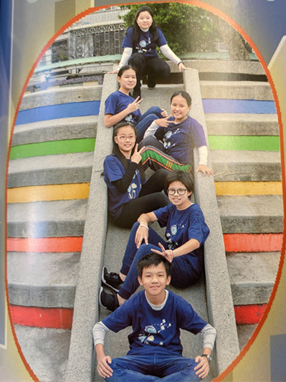

Slide 16
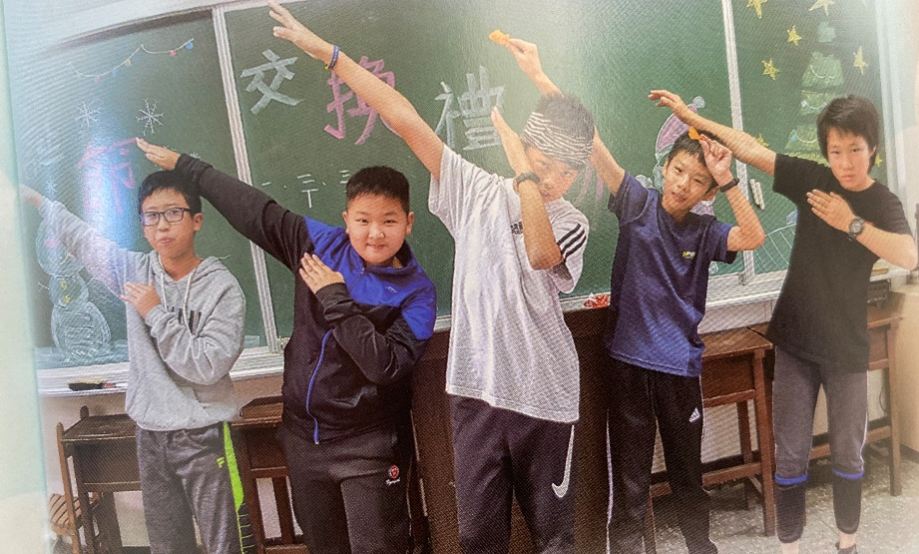
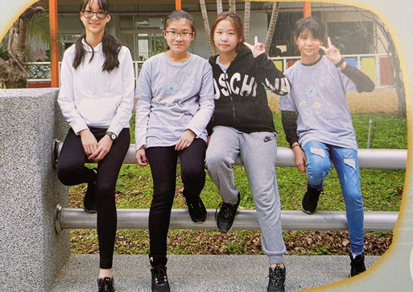
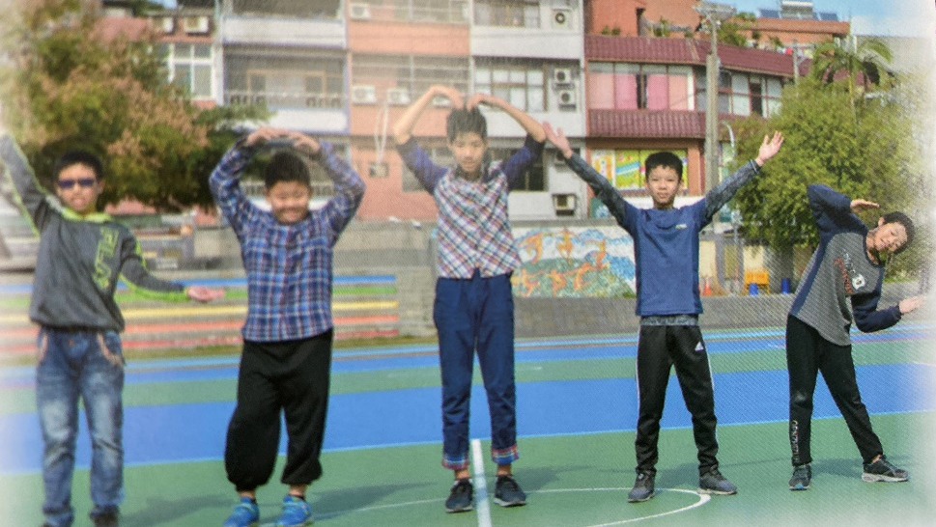
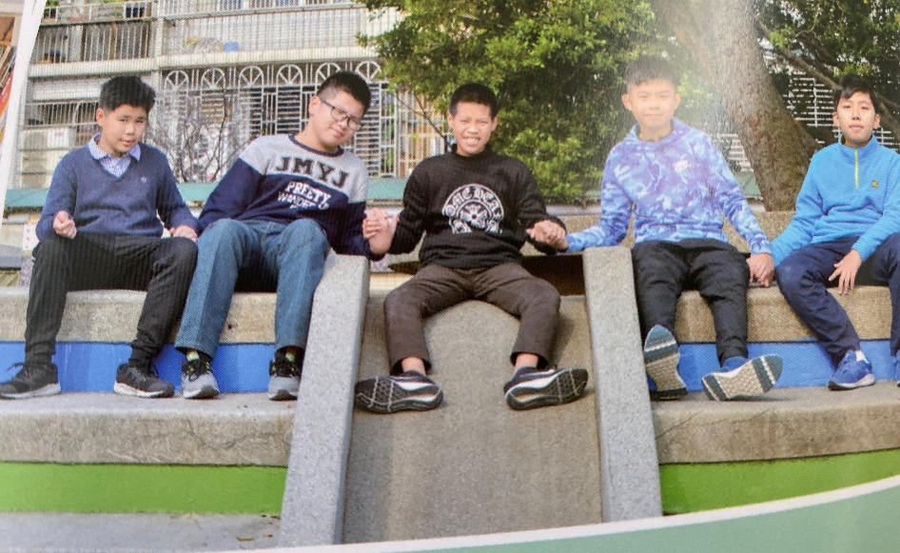
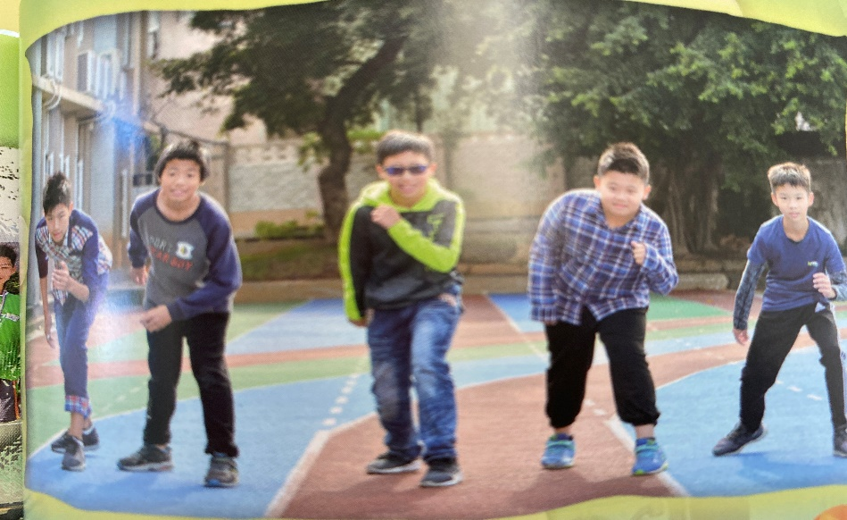
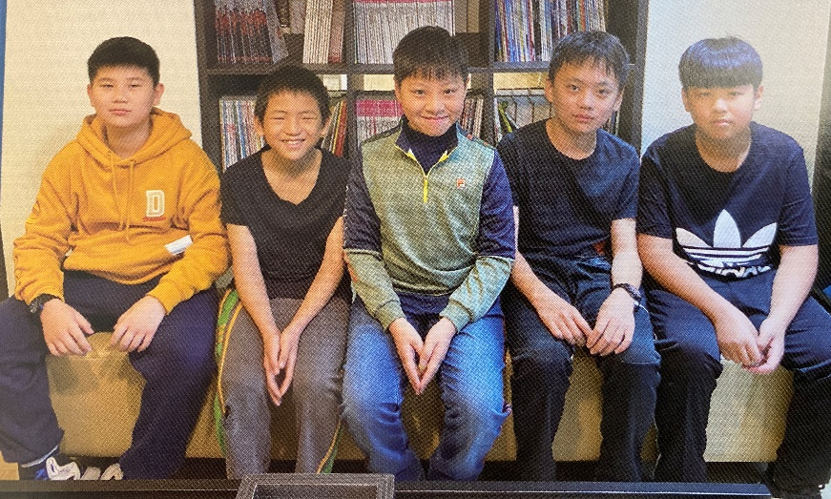
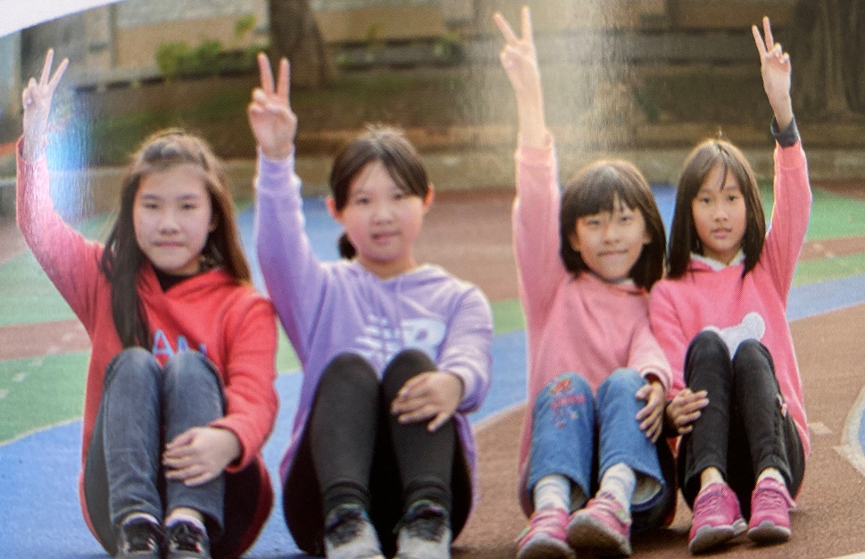
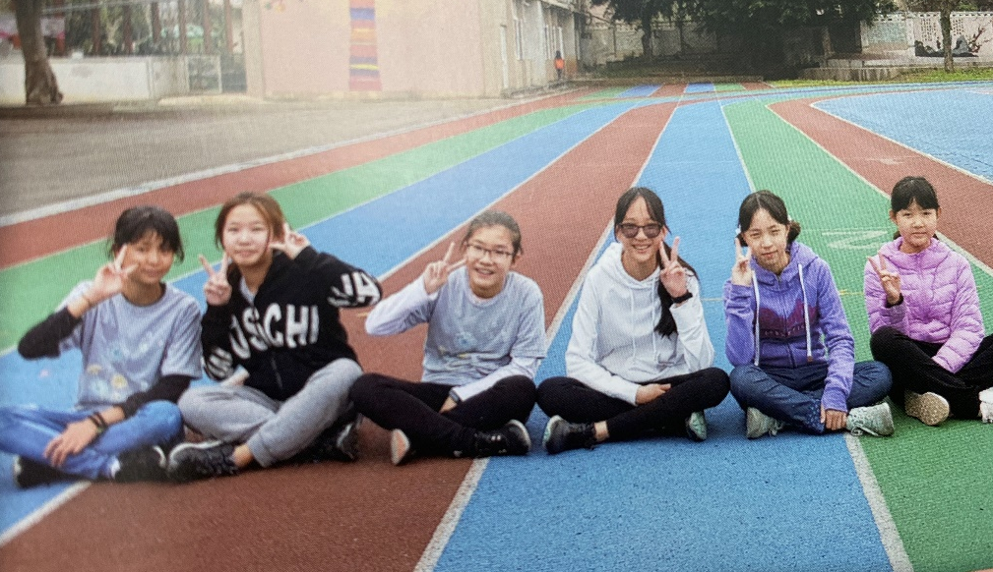
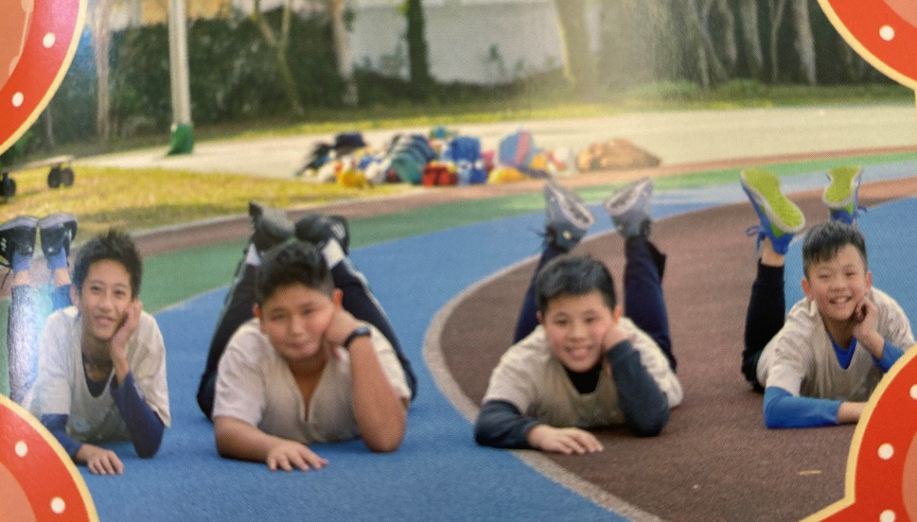

Slide 17
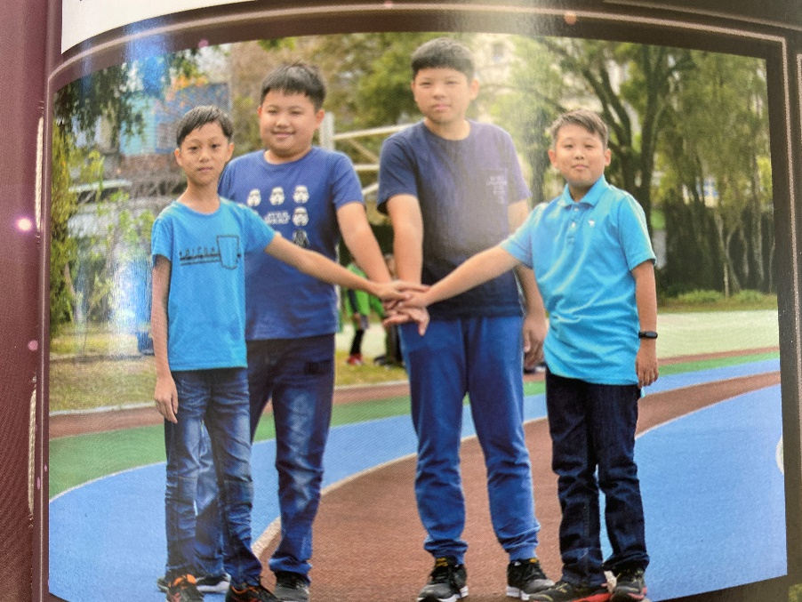
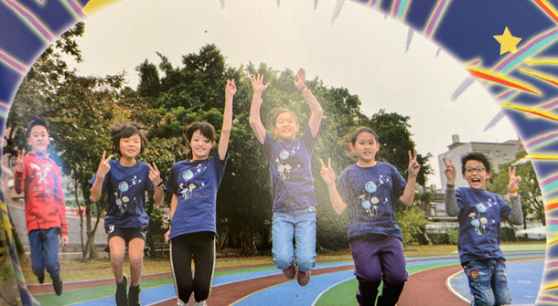
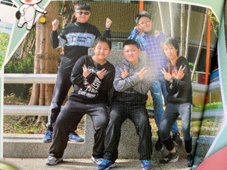
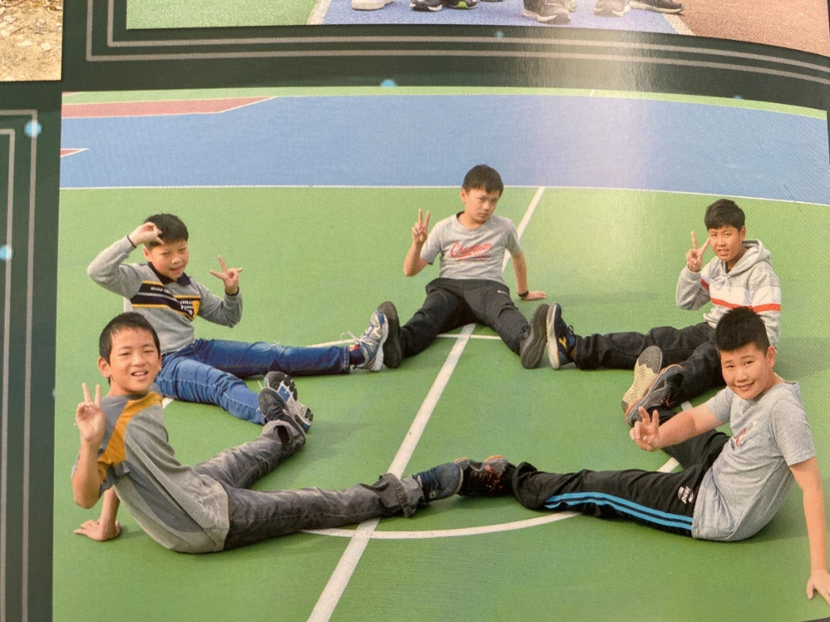
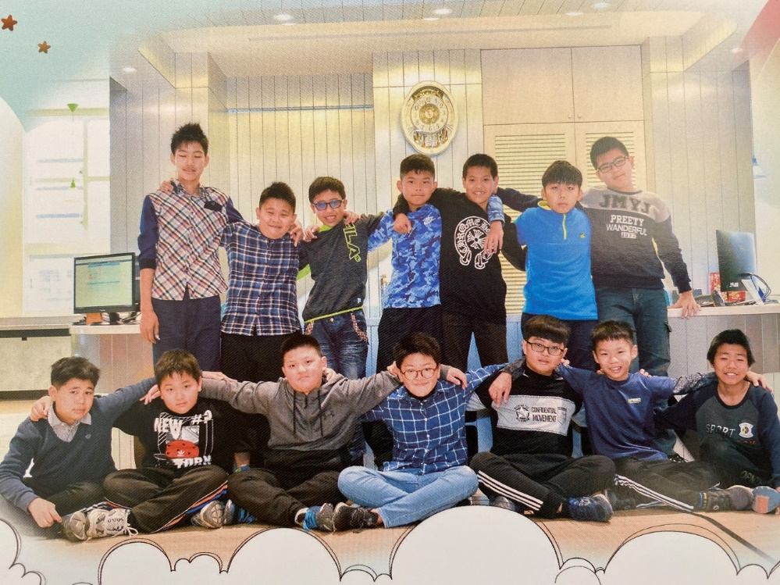

Slide 18
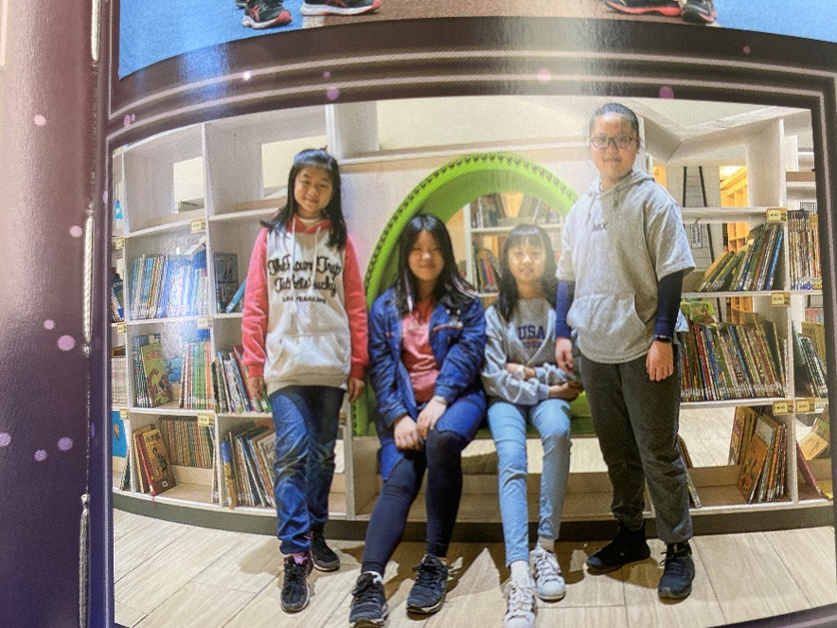
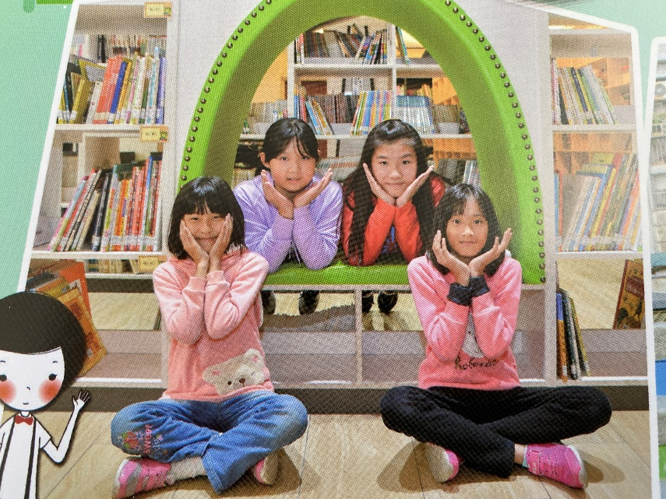
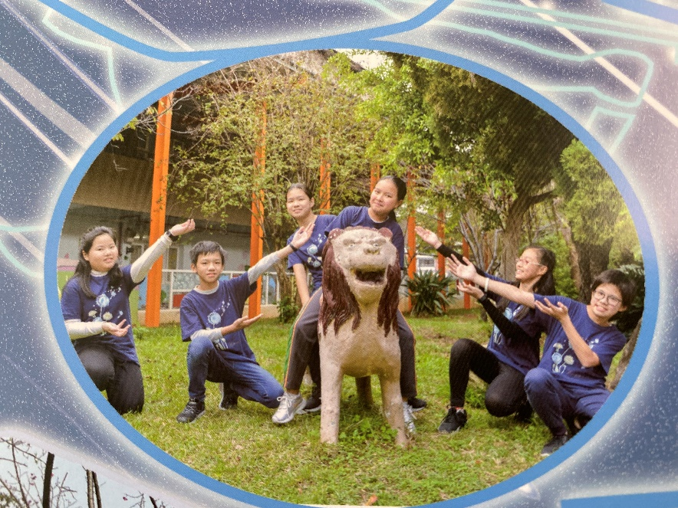
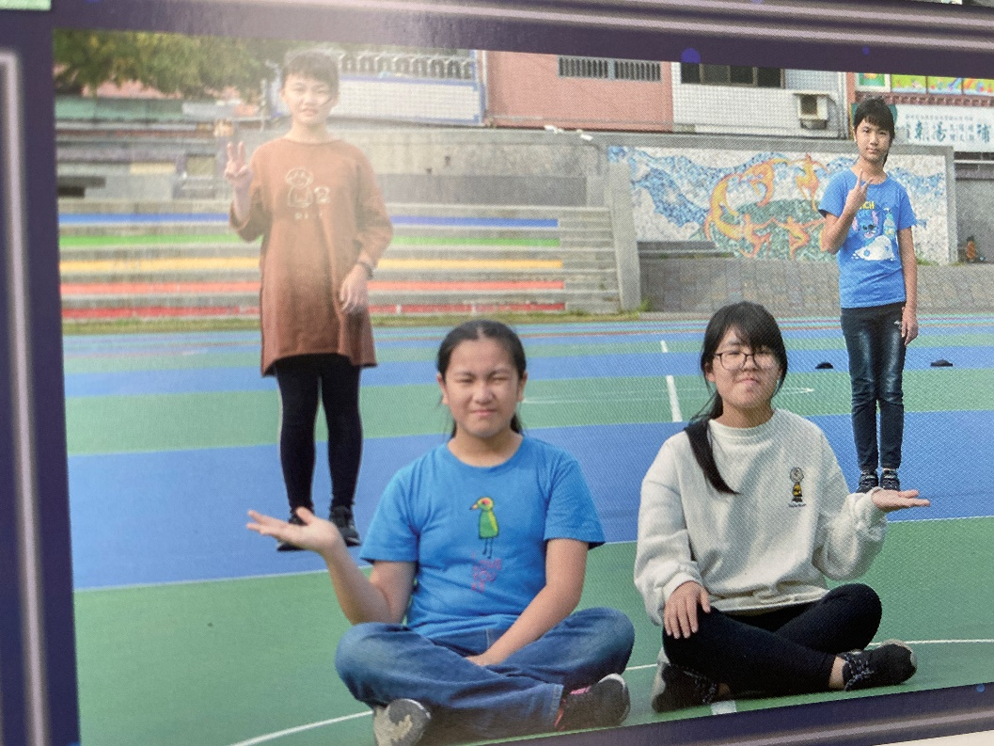

Slide 19
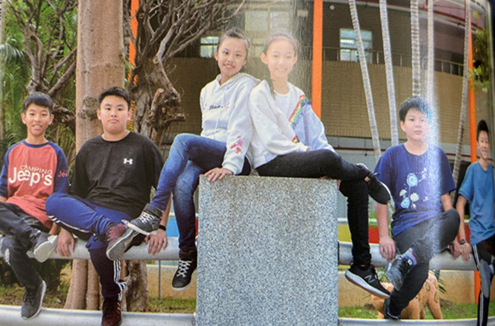
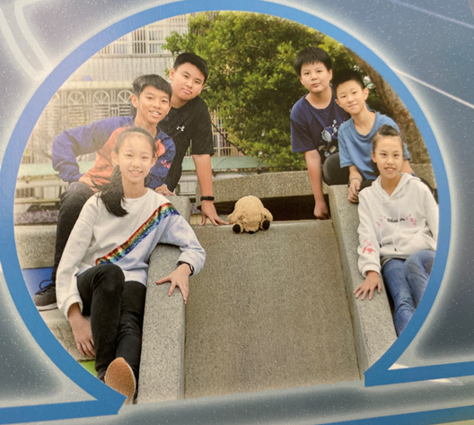
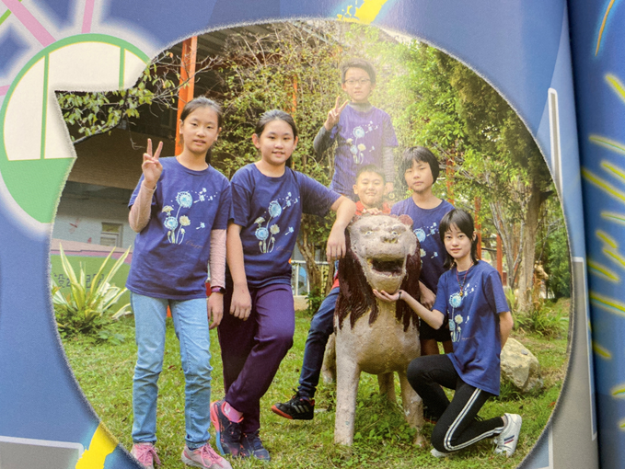
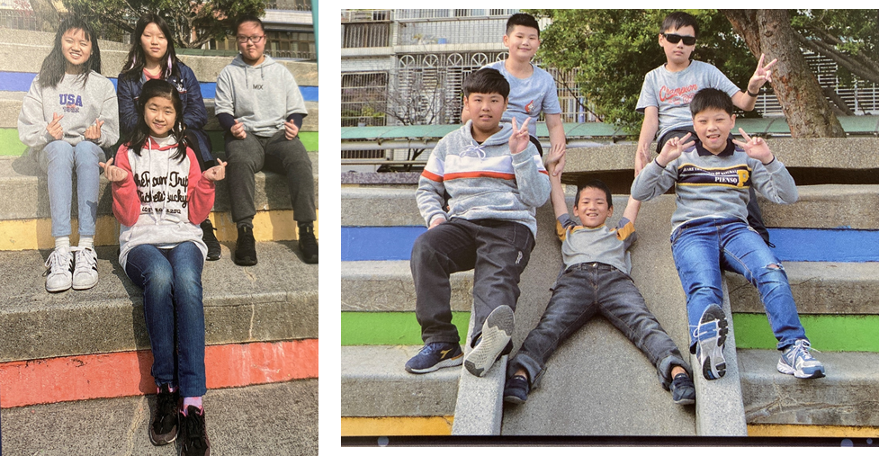

Slide 20
天雨帶雨具 天冷帶外套
Notes:
注意：若要變更此投影片上的影像，請選取該影像並將它刪除。然後按一下預留位置中的 [圖片] 圖示
以插入您自己的影像。

Slide 21
學習吧-我們這一班-桃園天氣預報 隨時留意天氣變化，請保重身體!

